Slide 1
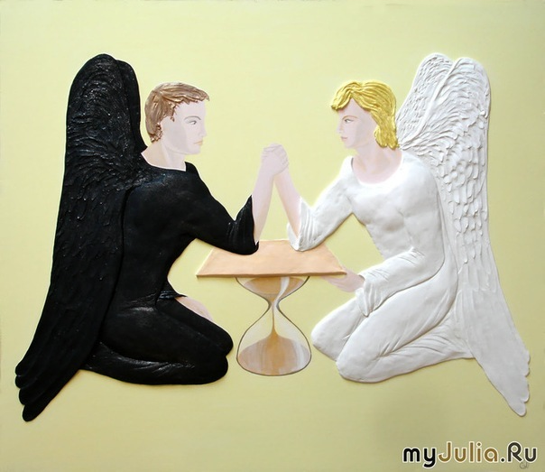
Диспут
на тему
«Добро и зло Интернета»
Авторская разработка учителя информатики
Минибаевой Светланы Юрьевны
МБОУ «СОШ № 79»
Казань 2013 год

Slide 2
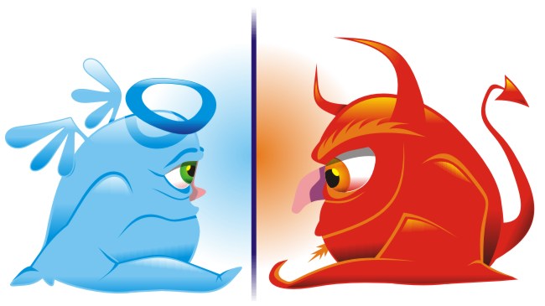

Добро или Зло???

Slide 3

ИНТЕРНЕТ
Думайте
сами!
Решайте
сами!

Slide 4
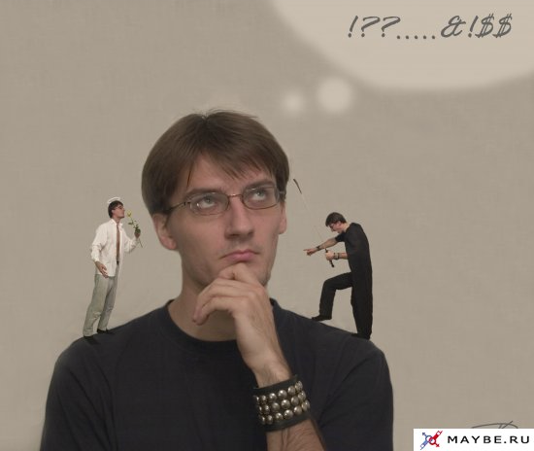
Чего больше?
Вреда или пользы?

Slide 5
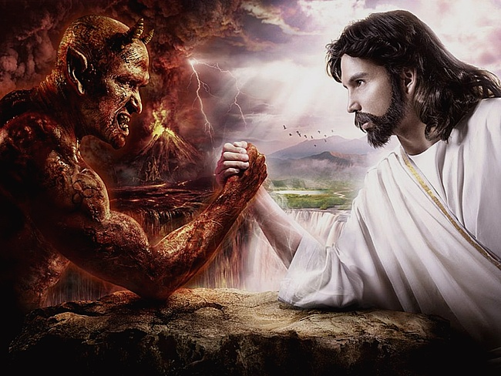


Slide 6
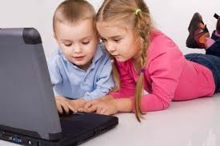
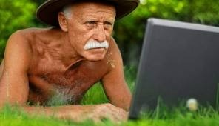
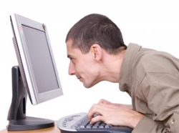

Интернету – все возрасты покорны

Slide 7
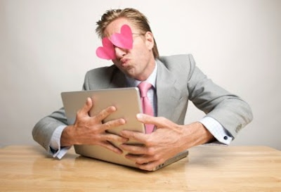
Какая любовь!

Slide 8
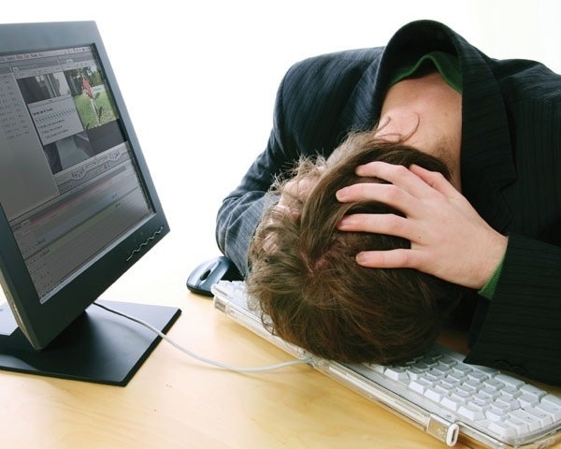
Приехали!!!

Slide 9
Рекламные щиты
и зарисовки
на тему Интернета

Slide 10
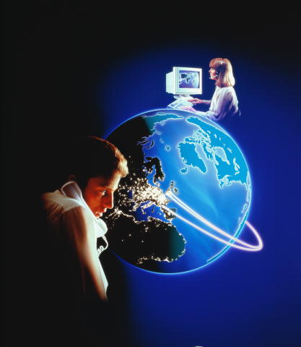
«Главная роскошь - это роскошь
человеческого общения»
Антуан де Сент-Экзюпери
Интернет + Skype и эта роскошь - Ваша!

Slide 11
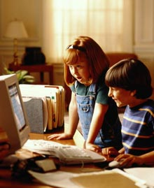
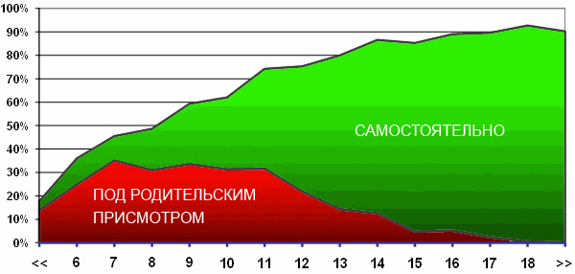
Внимание!
Родители!
Что смотрят ваши
дети в Интернете?
9 из 10 детей - видят онлайновую порнографию!
40% детей - однажды подвергались сексуальному домогательству.

Slide 12
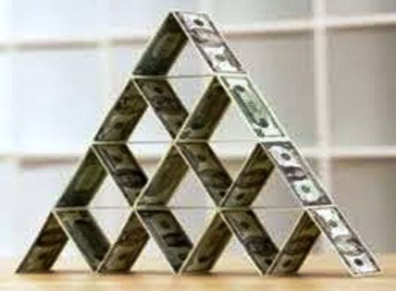

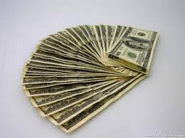

Бизнес в Интернете -
это
финансовая
пирамида!!!

Slide 13

Интернет соединяет людей!
И за это СПАСИБО Интернету!

Slide 14
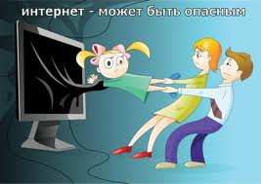
Интернет может быть опасным

Slide 15
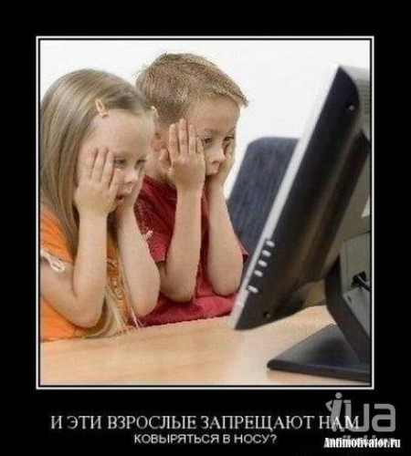
И эти взрослые запрещают нам
ковыряться в носу!!!

Slide 16
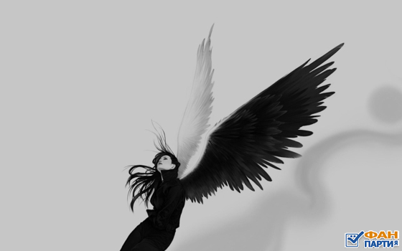
Чем станет Интернет
для каждого из нас?
Это зависит-
лишь от нас самих!

Slide 17

Глупый использует Интернет, чтобы скоротать время,
а умный - чтобы приобрести и выиграть его.
(Современная пословица)

Slide 18

Спасибо всем за работу,
участие,
внимание!
Все иллюстрации взяты из сети Интернет

